Slide 1

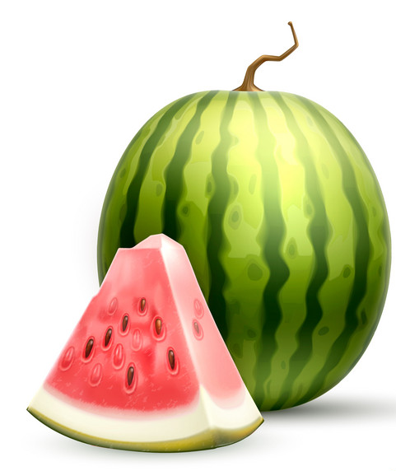
Розділ 6. Множення і ділення в межах 1000. Усне множення і ділення
Математика
Сьогодні
Урок
№146
Ділення з остачею (ознайомлення)

Slide 2
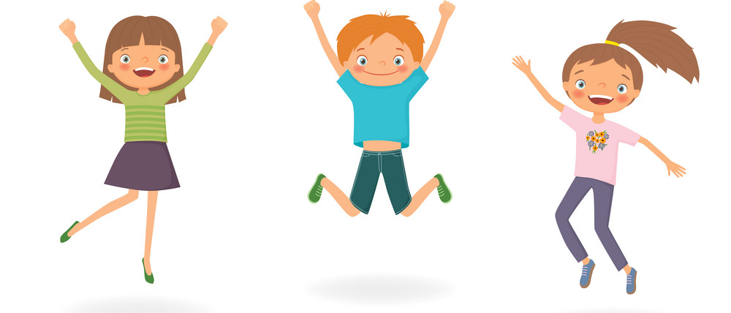
Сьогодні
26.04.2022
Організація класу
Знову день почався, діти.
Всі зібрались на урок?
А урок наш незвичайний —
Грою всі його зовуть.
Тож пора нам поспішати —
Кличе в подорож дзвінок.
Щоб урок цей був цікавим,
Ти активним мусиш буть.

Slide 3
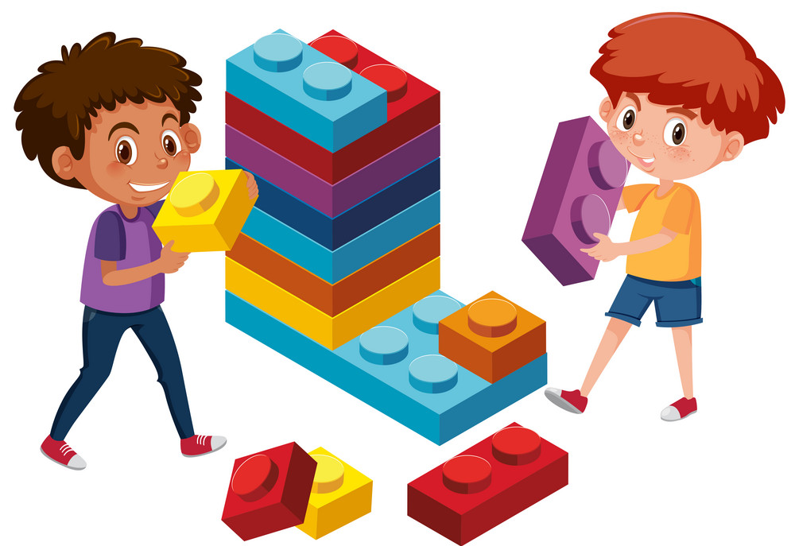
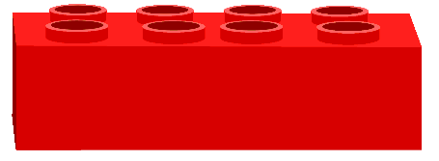
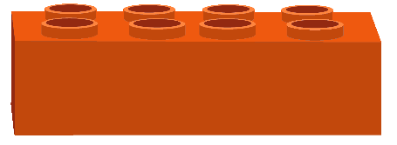


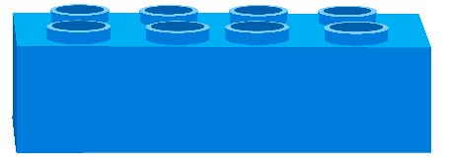
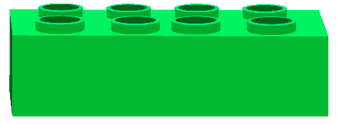
Сьогодні
Дай відповідь LEGO цеглинкою
26.04.2022
320:8=?
3
6
5
80
9
40

Slide 4
Сьогодні
Дай відповідь LEGO цеглинкою
26.04.2022
24:8=?
3
6
5
80
9
40

Slide 5
Сьогодні
Дай відповідь LEGO цеглинкою
26.04.2022
48:8=?
3
6
5
80
9
40

Slide 6
Сьогодні
Дай відповідь LEGO цеглинкою
26.04.2022
72:8=?
3
6
5
80
9
40

Slide 7
Сьогодні
Дай відповідь LEGO цеглинкою
26.04.2022
640:8=?
3
6
5
80
9
40

Slide 8
Сьогодні
Дай відповідь LEGO цеглинкою
26.04.2022
40:8=?
3
6
5
80
9
40

Slide 9
Сьогодні
Дай відповідь LEGO цеглинкою
26.04.2022
90:9=?
50
40
10
9
7
3

Slide 10
Сьогодні
Дай відповідь LEGO цеглинкою
26.04.2022
81:9=?
50
40
10
9
7
3

Slide 11
Сьогодні
Дай відповідь LEGO цеглинкою
26.04.2022
360:9=?
50
40
10
9
7
3

Slide 12
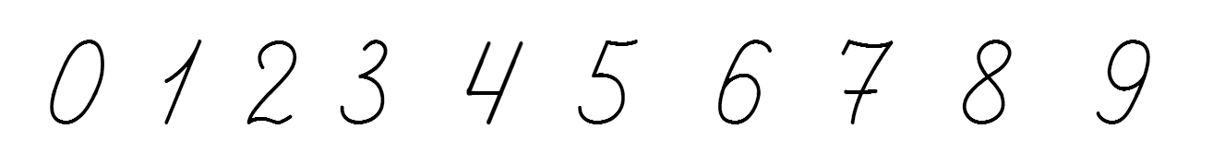
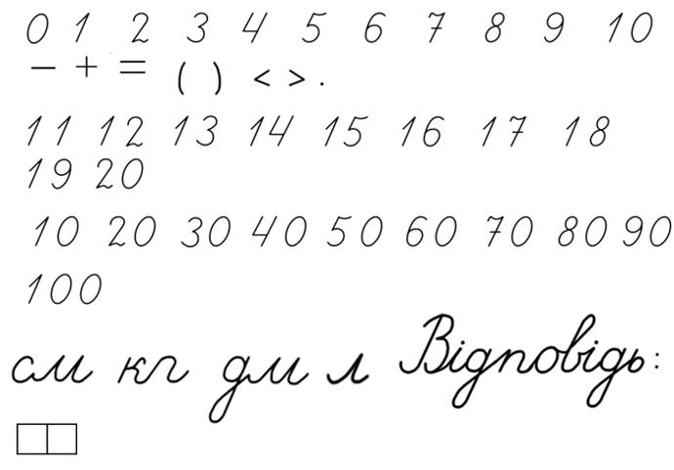
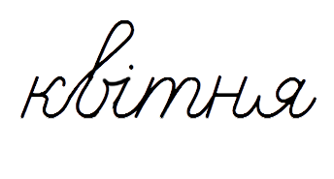


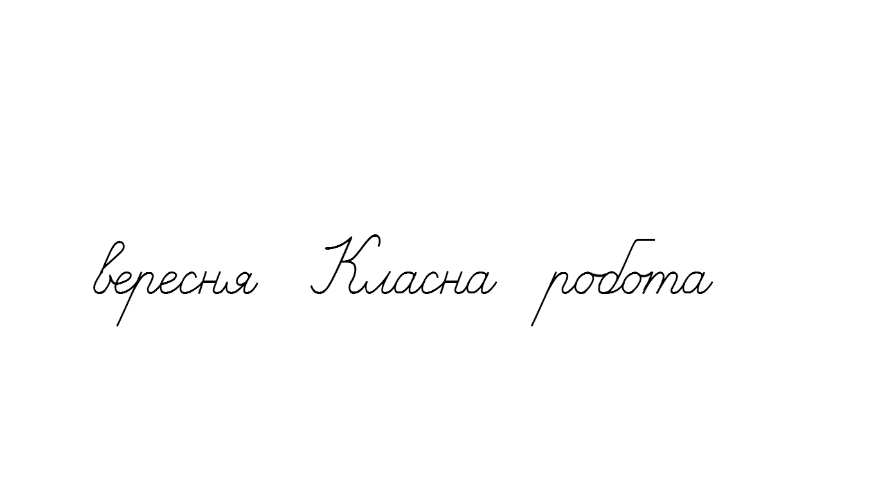
Сьогодні
26.04.2022
Каліграфічна хвилинка

Slide 13
Сьогодні
Дай відповідь LEGO цеглинкою
26.04.2022
На таці було 35 яблук. Їх розклали на два блюда – по 15 яблук на кожне. Скільки яблук залишилось на таці?
8
3
5
2
10
15

Slide 14
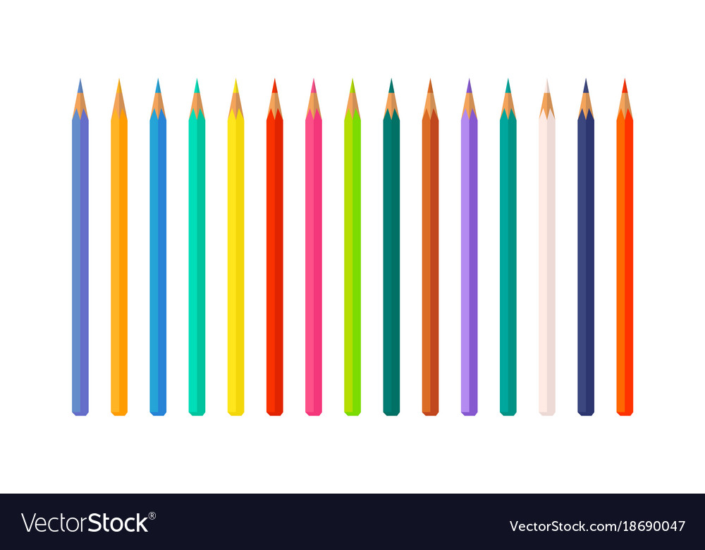
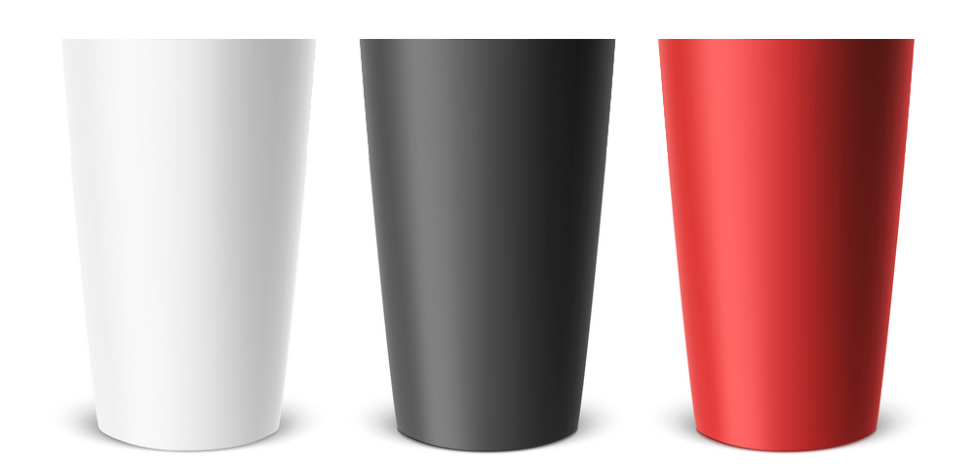
=
˗
+
∙
:
Сьогодні
Розглянь малюнок і прочитай пояснення.
26.04.2022
20 кольорових олівців дівчинка розклала в підставки, по 6 олівців у кожну. Але 20 не поділилося без остачі на 6. Залишилося ще 2 олівці.

Slide 15
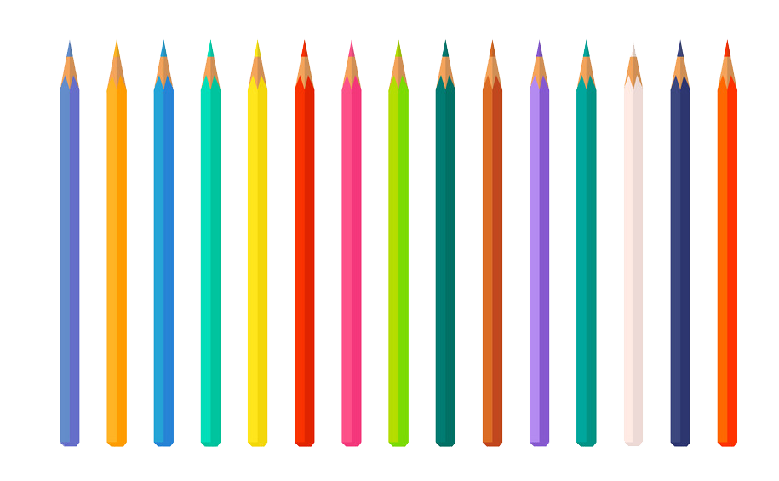
=
˗
+
∙
:
Сьогодні
Розглянь малюнок і прочитай пояснення.
26.04.2022
20 кольорових олівців дівчинка розклала в підставки, по 6 олівців у кожну. Але 20 не поділилося без остачі на 6. Залишилося ще 2 олівці.
Ділення з остачею записують так:
20:6=3 (ост.2)
6
6
6
Число 20 тут – ділене, 6 дільник, 3 – частка і 2 остача. Запис читають так: «20 поділити на 6, у частці буде 3 і в остачі 2»

Slide 16

=
˗
+
∙
:
Сьогодні
Виконай ділення з остачею за малюнками.
26.04.2022
13:3=4(ост. 1)
13
=
17:3=
5(ост.2)
17
15:6=
20:6=3 (ост.2)
15

Slide 17

=
˗
+
∙
:
Сьогодні
Порівняй рівності
26.04.2022
12:3=4
<
13:3=4(ост.1)
Підручник.
Номер
602
16:4=4
<
18:4=4(ост.2)
Підручник.
Сторінка
99

Slide 18
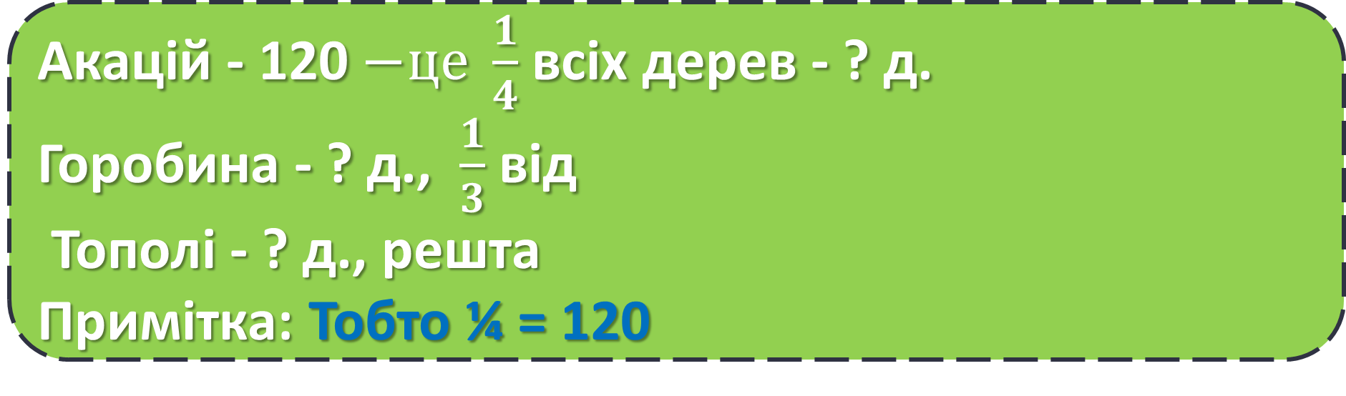
=
˗
+
∙
:
Сьогодні
Розв’яжи задачу
26.04.2022
Акацій - 120$−це \frac{1}{4}$ всіх дерев - ? д.
Горобина - ? д., $\frac{1}{3}$ від
Тополі - ? д., решта
Примітка: Тобто ¼ = 120

Slide 19
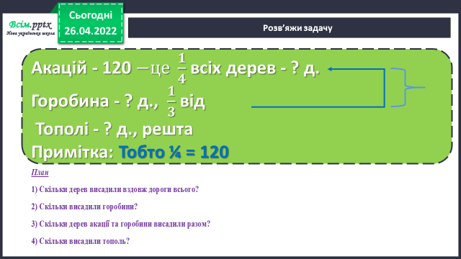
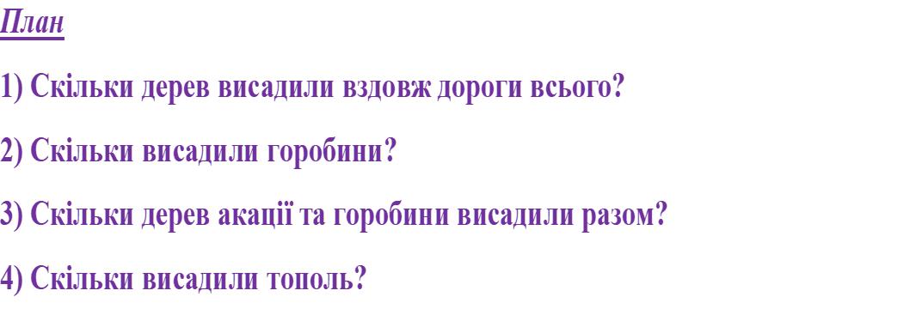
=
˗
+
∙
:
Сьогодні
Розв’яжи задачу
26.04.2022
1)
∙
=
(д.) – всього.
2)
:
=
(д.) – горобини.
3)
+
=
(д.) – акацій та горобини;
3)
-
=
(д.)
Відповідь: 200 дерев посили тополь.

Slide 20

Сьогодні
26.04.2022
Рефлексія. Вправа «Веселка»
Я не міг, не хотів це робити.
Я це робив, але не вдалося.
Я це робив з допомогою.
Я це робив, хоча були помилки.
Я це робив, але не відразу.
Я це зробив.
Це було дуже просто!

Slide 21

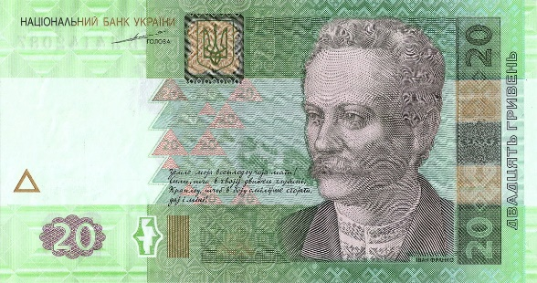

=
˗
+
∙
:
Сьогодні
Поміркуй
26.04.2022
Скільки можна купити олівців?
6 грн

Slide 22
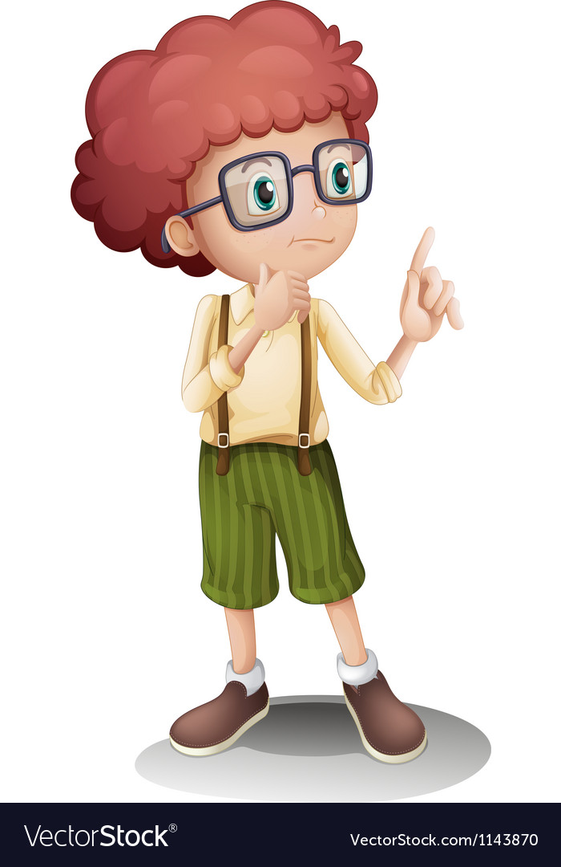
=
˗
+
∙
:
Сьогодні
Виконай ділення з остачею
26.04.2022
26:6=
4
(ост.2)
30:4=
7
(ост.2)
42:5=
8
(ост.2)
27:4=
6
(ост.3)

Slide 23

Сьогодні
26.04.2022
Домашнє завдання
Розв’язати задачу про олівці та розв’язати приклади з остачею.

